Slide 1

Sčítání a odčítání mnohočlenů
Tematická oblast | Matematika – výrazy s proměnnými
Datum vytvoření | 20. 10. 2012
Ročník | 3. ročník osmiletého G
Stručný obsah | Opakování sčítání a odčítání mnohočlenů, užití závorek.
Způsob využití | První dva snímky prezentace obsahují pravidla pro sčítání, odčítání a odstraňování závorek. Na dalších snímcích jsou příklady na procvičení včetně řešení.
Autor | Mgr. Sylva Potůčková
Kód | VY_32_INOVACE_21_MPOT02
Gymnázium a Jazyková škola s právem státní jazykové zkoušky Zlín

Slide 2
Pravidla pro sčítání a odčítání mnohočlenů
Při sčítání mnohočlenů sčítáme pouze koeficienty některých členů.
Sčítat lze jen takové členy mnohočlenů, které mají stejné proměnné případně stejné mocniny stejných proměnných.
Odečíst mnohočlen znamená přičíst mnohočlen opačný.

Slide 3
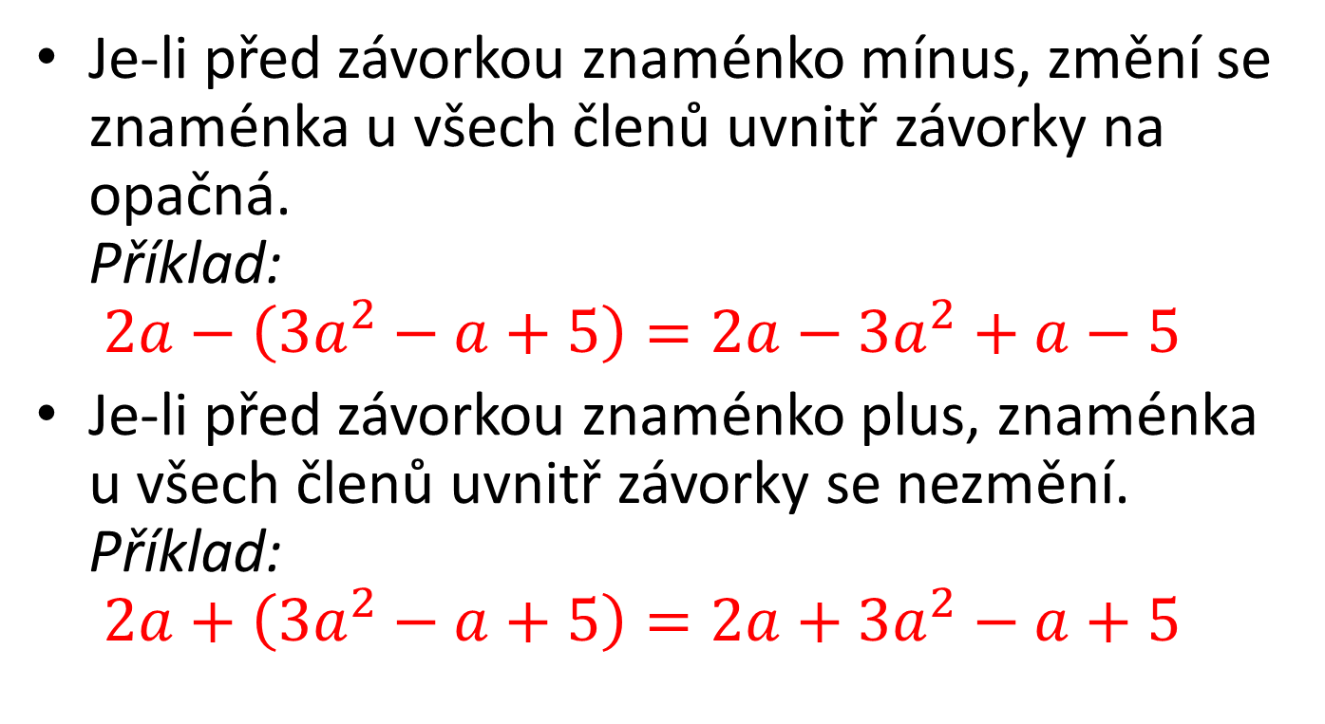
Pravidla pro odstranění závorek
Je-li před závorkou znaménko mínus, změní se znaménka u všech členů uvnitř závorky na opačná. Příklad: $2a−\left(3a^{2}−a+5\right)=2a−3a^{2}+a−5$
Je-li před závorkou znaménko plus, znaménka u všech členů uvnitř závorky se nezmění. Příklad: $2a+\left(3a^{2}−a+5\right)=2a+3a^{2}−a+5$

Slide 4
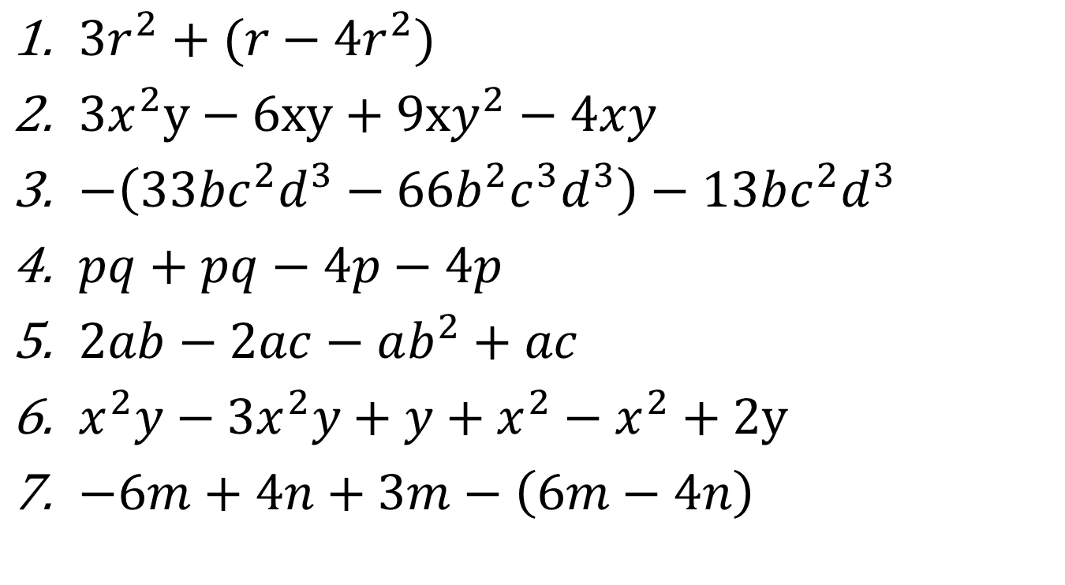
Příklady na procvičení Vypočtěte:
$3r^{2}+(r−4r^{2})$
$3x^{2}y−6xy+9xy^{2}−4xy$
$−\left(33{bc}^{2}d^{3}−66b^{2}c^{3}d^{3}\right)−13bc^{2}d^{3}$
$pq+pq−4p−4p$
$2ab−2ac−ab^{2}+ac$
$x^{2}y−3x^{2}y+y+x^{2}−x^{2}+2y$
$−6m+4n+3m−\left(6m−4n\right)$

Slide 5
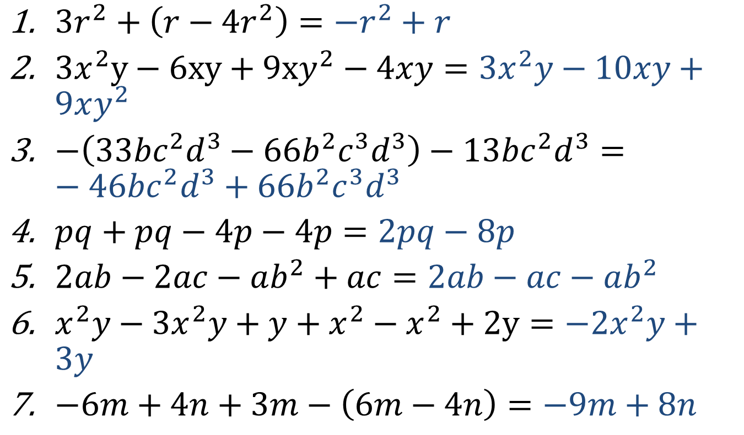
Řešení
$3r^{2}+\left(r−4r^{2}\right)=−r^{2}+r$
$3x^{2}y−6xy+9xy^{2}−4xy=3x^{2}y−10xy+9xy^{2}$
$−\left(33{bc}^{2}d^{3}−66b^{2}c^{3}d^{3}\right)−13bc^{2}d^{3}=−46bc^{2}d^{3}+66b^{2}c^{3}d^{3}$
$pq+pq−4p−4p=2pq−8p$
$2ab−2ac−ab^{2}+ac=2ab−ac−ab^{2}$
$x^{2}y−3x^{2}y+y+x^{2}−x^{2}+2y=−2x^{2}y+3y$
$−6m+4n+3m−\left(6m−4n\right)=−9m+8n$

Slide 6
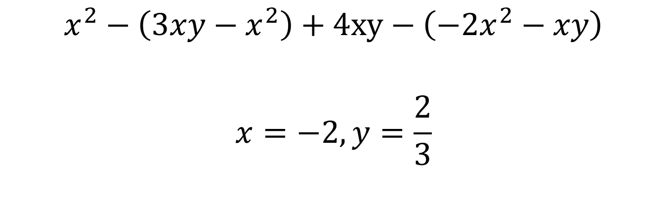
Vypočtěte a výsledek ověřte dosazením:
$$x^{2}−\left(3xy−x^{2}\right)+4xy−\left(−2x^{2}−xy\right)$$
$$x=−2, y=\frac{2}{3}$$

Slide 7
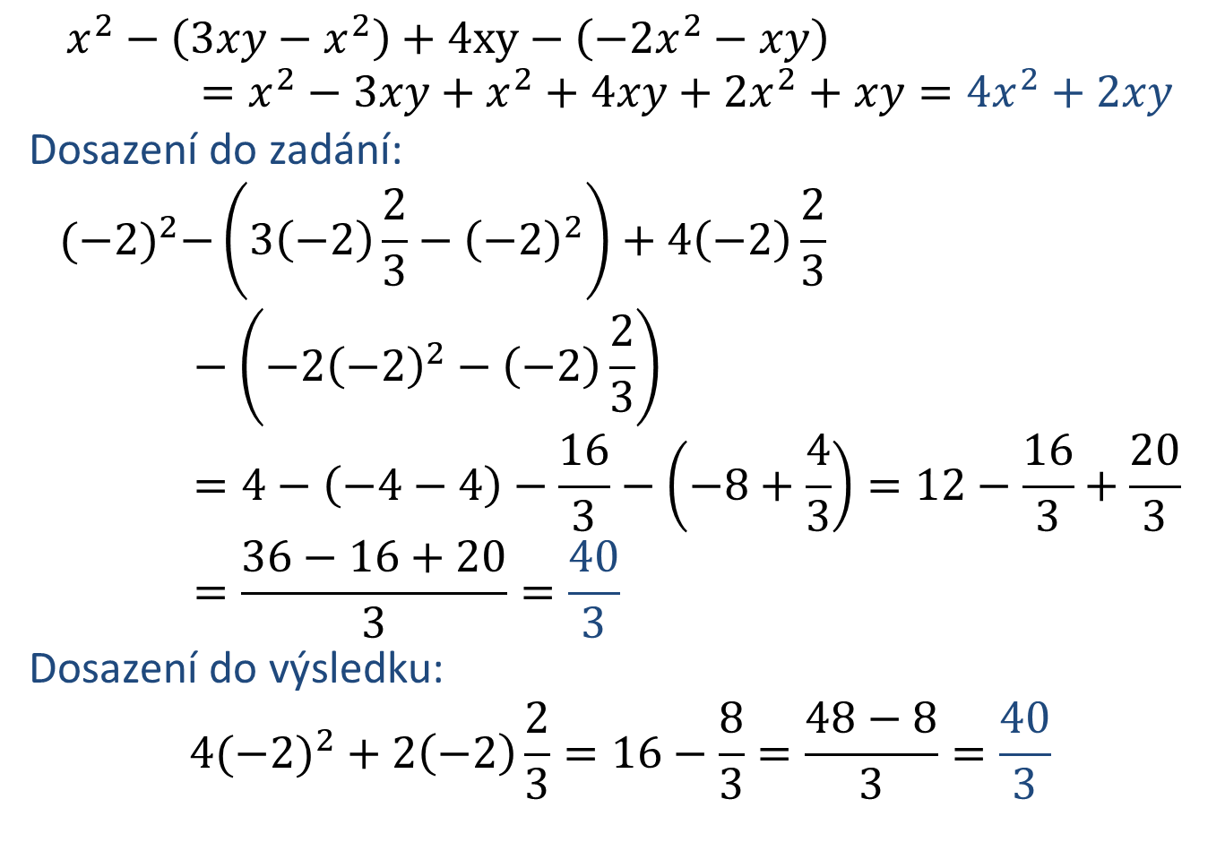
Řešení
$$x^{2}−\left(3xy−x^{2}\right)+4xy−\left(−2x^{2}−xy\right)=x^{2}−3xy+x^{2}+4xy+2x^{2}+xy=4x^{2}+2xy$$
Dosazení do zadání:
$${(−2)}^{2}−\left(3\left(−2\right)\frac{2}{3}−{\left(−2\right)}^{2}\right)+4\left(−2\right)\frac{2}{3}−\left(−2{\left(−2\right)}^{2}−\left(−2\right)\frac{2}{3}\right)=4−\left(−4−4\right)−\frac{16}{3}−\left(−8+\frac{4}{3}\right)=12−\frac{16}{3}+\frac{20}{3}=\frac{36−16+20}{3}=\frac{40}{3}$$
Dosazení do výsledku:
$${4(−2)}^{2}+2\left(−2\right)\frac{2}{3}=16−\frac{8}{3}=\frac{48−8}{3}=\frac{40}{3}$$

